Slide 1
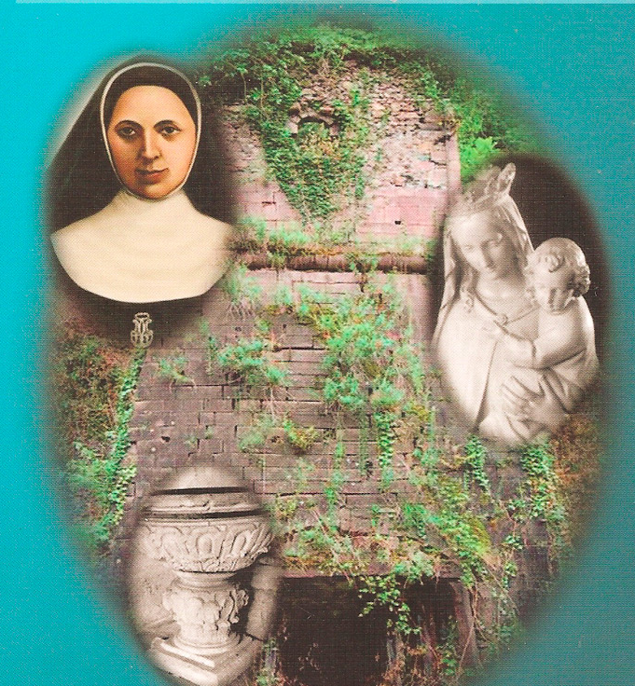
Historia y carisma congregacional
Acompañadas por
Marina Montoya y
Ma. Dolores Leyún
MIC
Emprendiendo nuestro caminar…

Slide 2
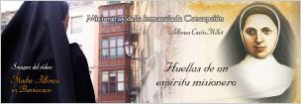
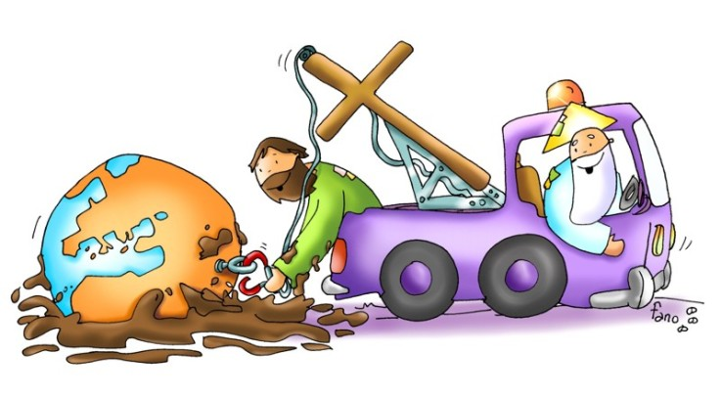
Contexto Histórico
Nos acercamos al contexto histórico que vivió M. Alfonsa; una realidad desafiante debido a las guerras y peleas de poder, desde donde se sintió llamada a responder a la situación de su tiempo, especialmente en la promoción de la mujer.

Slide 3
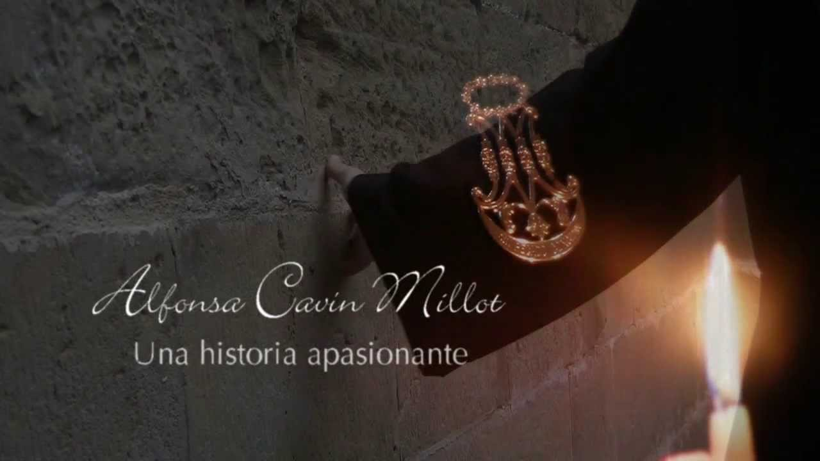
Biografía de M. Alfonsa
Mujer fuerte, decida, sensible e itinerante que aprendió contemplando a su padre en el trabajo de la forja…

Slide 4
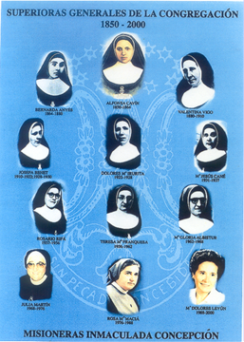
Desarrollo de la
Congregación
Partiendo de la iniciativa de M. Alfonsa, quien hizo posible «La fundación», otras mujeres llenas de fortalezas y fragilidades han liderado el Instituto a lo largo del tiempo, dando paso a la propagación del carisma generando una gran pluriculturalidad en la familia MIC.

Slide 5
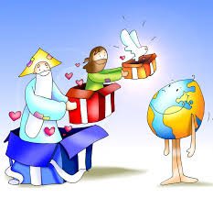
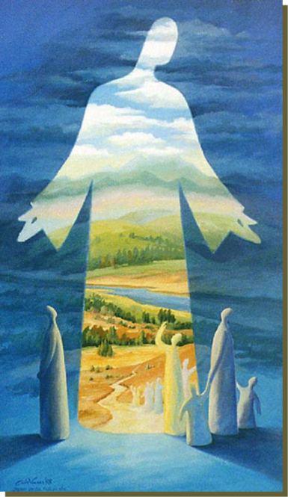
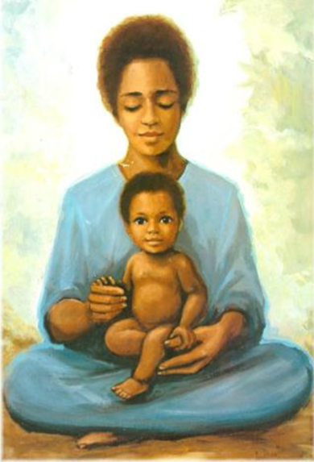
Nuestro Carisma
“Configuración con Jesús misionero que pasó
haciendo el bien enseñando y curando”
Dimensión Profética:
Jesús enviado del Padre,
a su vez nos envía
Dimensión Mística:
Trinitaria y Mariana

Slide 6
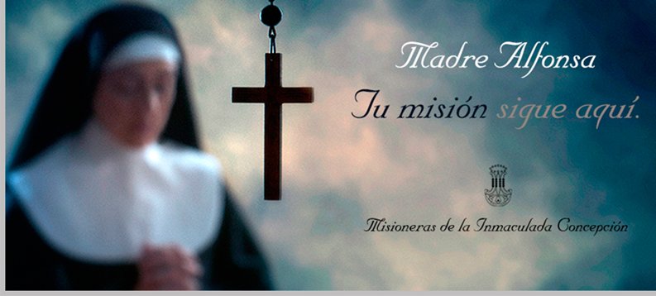
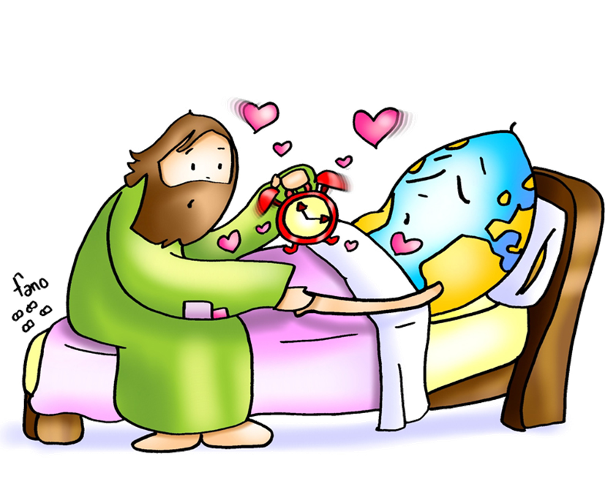
Retos de hoy
La Vida Religiosa necesita tomar conciencia del mundo al que debe servir
Está invitada a abrir bien los ojos para descubrir cómo es nuestra sociedad y responder a ella.

Slide 7
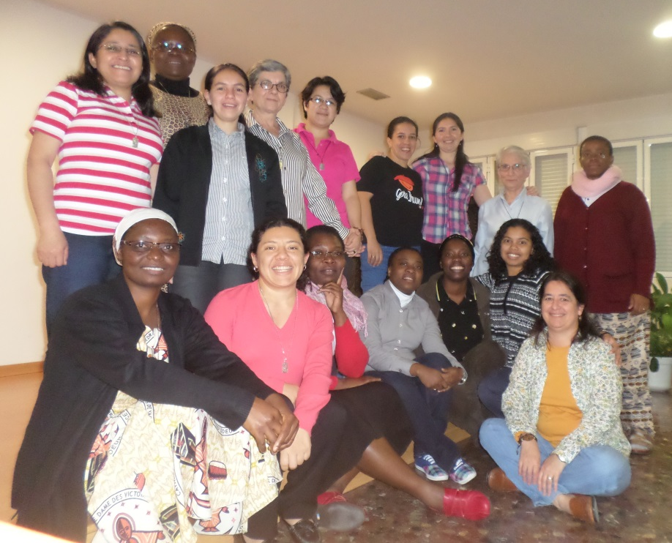
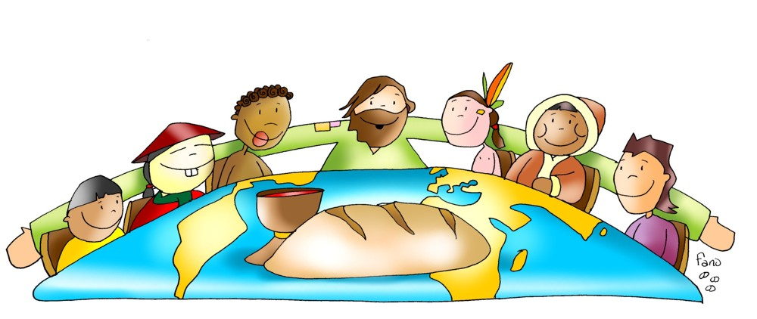
El Mundo de hoy nos desafía y nos invita a ser creativas frente a:
La Interculturalidad
La Globalización
Los Recursos Naturales y la Ecología
Los Avances científicos-tecnológicos
La Emergencia de la Mujer
La Post-Modernidad-Espiritualidad

Slide 8
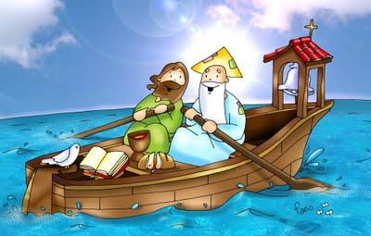
¡Gracias!

